Slide 1
Лекция №10
Механизмы и органы муниципального управления градостроительной деятельностью

Slide 2
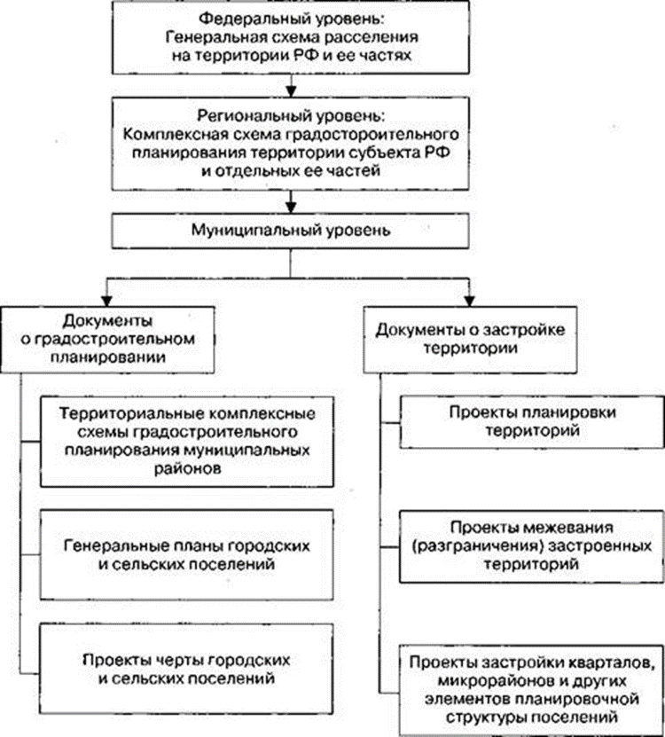

Slide 3
Управление застройкой территории муниципального образования осуществляется органами местного самоуправления на основе проектов планировки, межеваний и застройки территорий
Проекты планировки разрабатываются для частей территорий городских и сель¬ских поселений в соответствии с генеральным планом.
Проекты межевания тер¬риторий разрабатываются для застроенных и подлежащих застройке территорий и служат основанием для установления границ земельных участков на местно¬сти.
Проекты застройки территорий разрабатываются для территорий кварталов, микрорайонов и других элементов планировочной структуры городских и сель¬ских поселений. В проектах застройки определяются, в частности, расположение зданий, строений и сооружений, этажность, тип и другие их характеристики, ар-хитектурное решение застройки, системы инженерного оборудования, связи и бла¬гоустройства, организация движения транспортных средств и пешеходов.

Slide 4
Градостроительный регламент территории
это совокупность установленных правилами застройки параметров и видов использования земельных участ¬ков и иных объектов недвижимости в городских и сельских поселениях, а также допустимых изменений объектов недвижимости при осуществлении градострои¬тельной деятельности в пределах каждой зоны.

Slide 5
В состав системы управления градостроительной деятельностью входят:
фе¬деральный орган архитектуры и градостроительства,
органы архитектуры и гра¬достроительства субъектов РФ;
органы архитектуры и градостроительства муници¬пальных образований;
органы государственной экспертизы градостроительной и проектной документации.

Slide 6
Особую роль в системе управления градостроительной деятельностью на тер¬ритории муниципального образования играет главный архитектор, возглавля¬ющий муниципальный орган архитектуры и градостроительства.
В ряде городов эта должность является выборной.
При главах многих муниципальных образова¬ний созданы градостроительные советы, на которых обсуждаются градострои¬тельные проекты, затрагивающие интересы населения.

Slide 7
В ведении муниципальных образований в области градостроительства находятся:
- принятие и изменение правил застройки, иных нормативных правовых актов органов местного самоуправления в области градостроительства;
- утверждение и реализация градостроительной документации о градостроительном планировании развития территорий городских и сельских поселений, других муниципальных образований и об их застройке, за исключением утверждения градостроительной документации,
- разработка проектов черты городских и сельских поселений, черты других муниципальных образований и внесение в соответствующий орган государственной власти предложений об их утверждении;
- организация и проведение инвентаризации земель, других объектов недвижимости городских и сельских поселений, других муниципальных образований;
- принятие решений об обеспечении потребностей населения в земельных участках из земель, находящихся в муниципальной собственности или переданных в ведение органов местного самоуправления, для осуществления градостроительной деятельности;

Slide 8
В ведении муниципальных образований в области градостроительства находятся:
- организация ведения государственного градостроительного кадастра и мониторинга объектов градостроительной деятельности в случае наделения органов местного самоуправления соответствующими полномочиями;
- выдача в установленном порядке разрешений на строительство объектов недвижимости;
- разрешение споров в области градостроительной деятельности в пределах своей компетенции;
- финансирование разработки и реализации градостроительной документации о градостроительном планировании развития территорий городских и сельских поселений, проведения научно - исследовательских работ;
- осуществление контроля за соблюдением нормативных правовых актов органов местного самоуправления в области градостроительства;

Slide 9
В ведении муниципальных образований в области градостроительства находятся:
- осуществление контроля за соблюдением законодательства Российской Федерации о градостроительстве;
- утверждение положений об органах архитектуры и градостроительства городских и сельских поселений, других муниципальных образований;
- информирование населения о принимаемых и принятых решениях в области градостроительства, организация и проведение референдумов по вопросам в области градостроительства;
- выполнение функций заказчиков разработки градостроительной документации о градостроительном планировании развития территорий городских и сельских поселений, других муниципальных образований и об их застройке.

